Slide 1

SEMINAIRE NATIONAL
Réforme de la série
Gestion-Administration
de la voie professionnelle
Lyon, 10 et 11 mai 2012
Atelier du jeudi après-midi
(S. Anxionnaz, IEN lettres, académie de Poitiers)

Slide 2

2.2.2 : Participation à un programme d’accueil :
Le diaporama pour présenter l’entreprise aux nouveaux collaborateurs
Du 17 septembre au 12 octobre N, vous effectuez une période de formation en entreprise chez SOTHOFERM, entreprise de menuiseries industrielles.
La responsable du service des ressources humaines, Madame R., vous demande d’élaborer un diaporama qui sera présenté par Monsieur M. service client, aux nouveaux arrivants, le lundi 22 novembre.
Avec l'aimable autorisation de Sothoferm

Slide 3

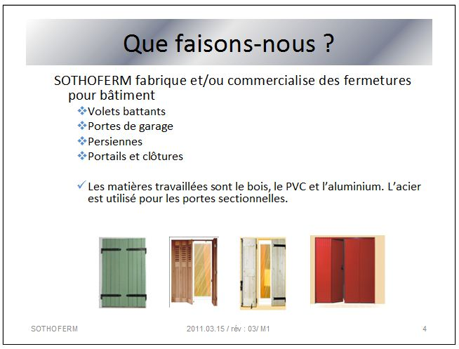
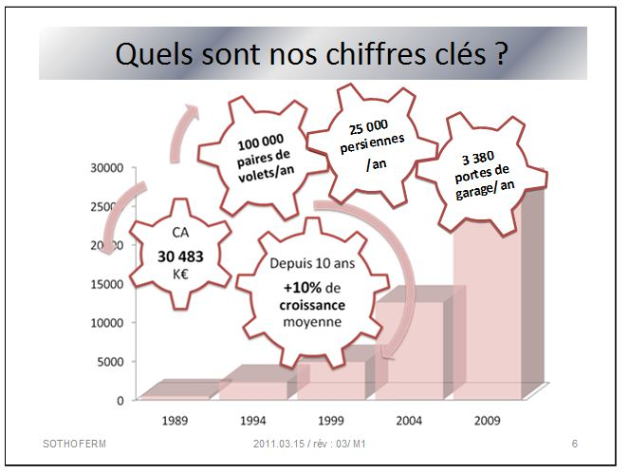
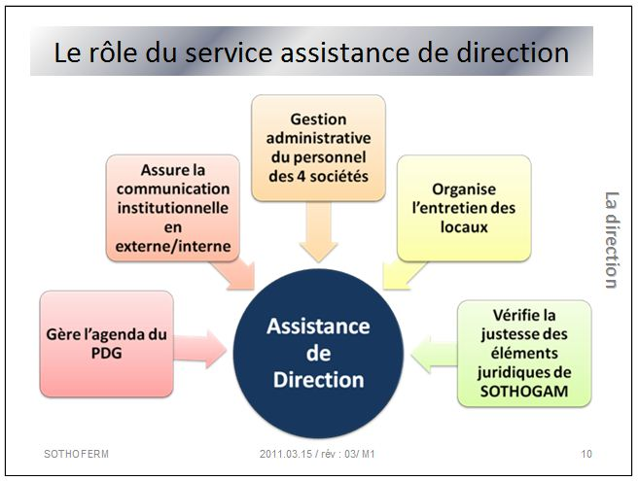
2.2.2 : Participation à un programme d’accueil :
Le diaporama pour présenter l’entreprise aux nouveaux collaborateurs
Avec l'aimable autorisation de Sothoferm

Slide 4
Qui sommes-nous ?
SOTHOFERM
Créée en 1988
165 personnes
CA 2011 : 20483K€
Avec l'aimable autorisation de Sothoferm
Notes:
4

Slide 5
Qui sommes-nous ?
Pronom + verbe (tiret) sujet + pt d’interrogation
SOTHOFERM
Crée en 1988
165 personnes
CA 2011 : 20 483 k€
SOciété THOuarsaise FERMetures
est
se compose de
Le est de
Avec l'aimable autorisation de Sothoferm
Notes:
5

Slide 6
Une écriture « longue »
Le document produit correspond-il à l’activité professionnelle proposée ?
respect de la consigne et du contexte professionnel
collecte des informations pertinentes
maîtrise des fonctionnalités de l’outil bureautique
2 ) Les modifications apportées ont-elles permis d’améliorer le document ?
Utilisation de fiche-outil, de document-ressource (lexique…)
Insertion/modification d’éléments graphiques pertinents
Transformations linguistiques adaptées
3 ) La production finale respecte-t-elle les règles formelles attendues ?
Charte graphique
Respect des contraintes formelles spécifiques (nb de diapos, logo, images, smartart…)
Correction orthographique

Slide 7
Un document professionnel : le diaporama
Le document d’accueil
Les savoirs rédactionnels :
La structuration du document (titres, inter titres),
La mise en page du document (textes, images, schémas, cartes, plans, énumération),
Les temps et modes des verbes,
Le lexique du métier de l'organisation.

Slide 8
Ecrire un diaporama
Des activités en français :
Explicitation, à l’oral et/ou à l’écrit, de l’activité professionnelle pour en cerner les enjeux
Identification des éléments linguistiques, appropriation des règles de fonctionnement et perception des effets produits
Comparaison et analyse des productions, justification des choix
Amélioration des productions (écriture longue)

Slide 9
Structuration, hiérarchisation
Les titres qui structurent :
Connaissance de l’entreprise
Qui sommes-nous ?
Que faisons-nous ?
Sur quoi repose notre Charte Qualité de Service ?
Quels sont nos chiffres clés ?
Le comité de gestion
Le rôle de la Direction
Service assistance de direction et administration du personnel
Le rôle du service assistance de direction
… les services, leur rôle
(à la fin service production : quel est notre rôle ?)

Slide 10
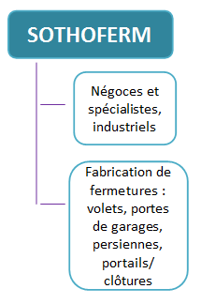
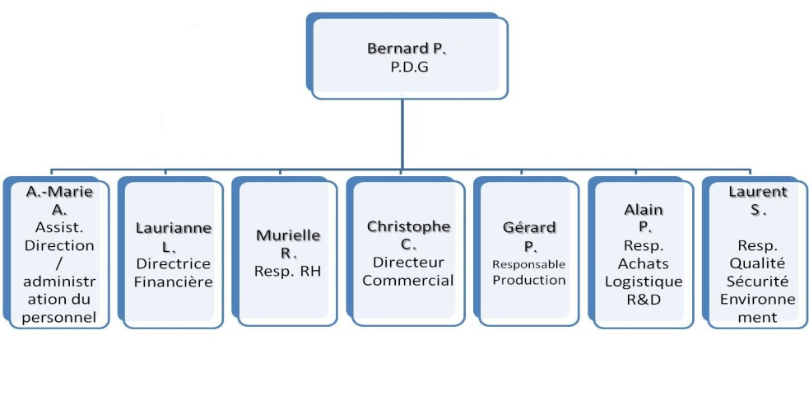
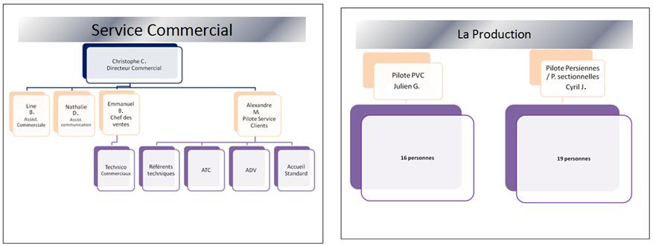
Structuration, hiérarchisation avec l’aimable autorisation de l’entreprise Sothoferm
Le comité de gestion

Slide 11
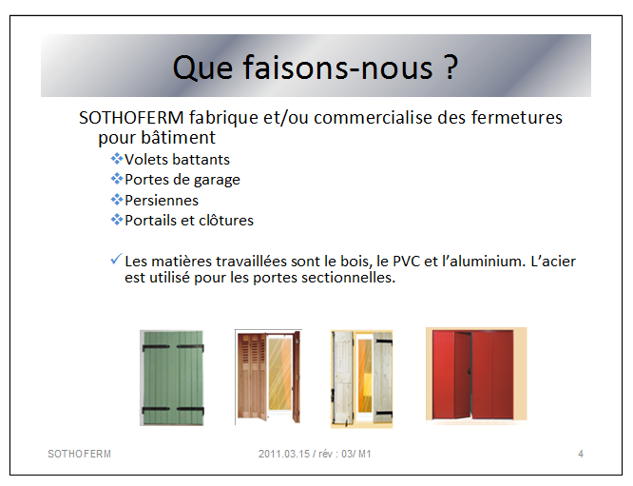
Le lexique
Avec l’aimable autorisation de Sothoferm

Slide 12
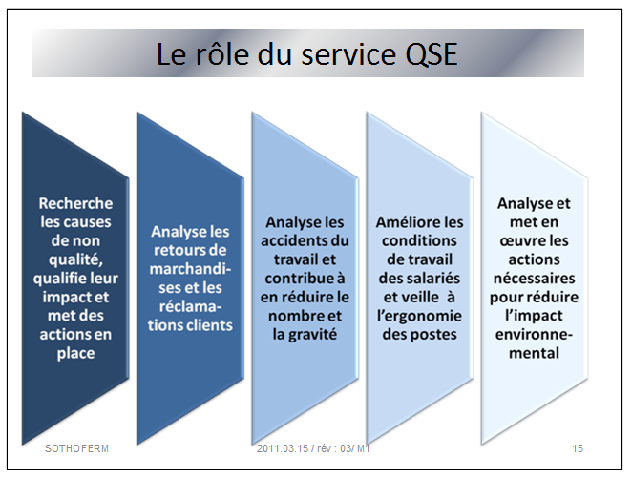
Le lexique
Non-qualité
retours
actions
impact

Slide 13

La syntaxe, le temps des verbes

